Slide 1
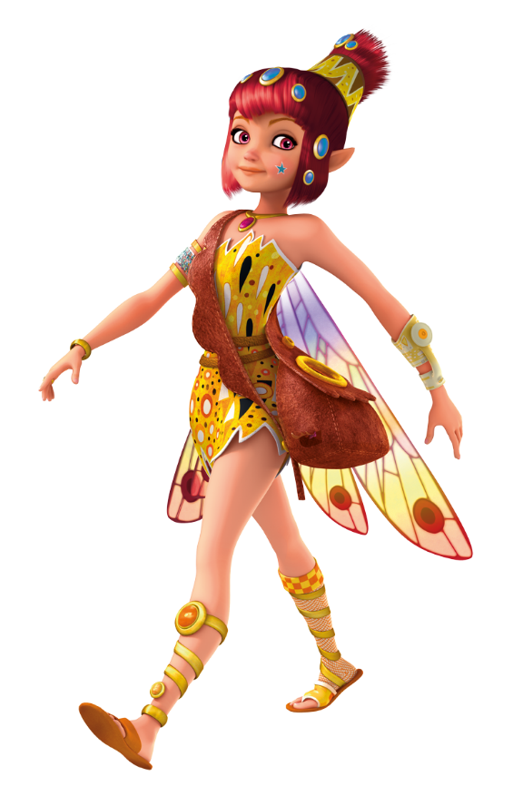
CLAUDIA
Cumple 4
Ven a festejar conmigo
Dia: Martes 13 de Julio
Hora: 5:00 pm
Lugar: Calle Apurimac #14
No faltes…!
www.megaidea.net

